Slide 1

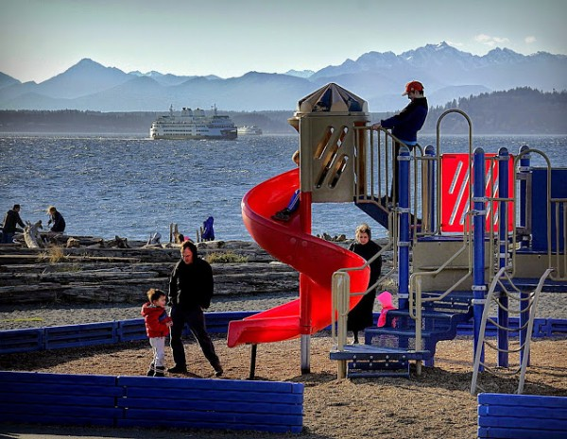
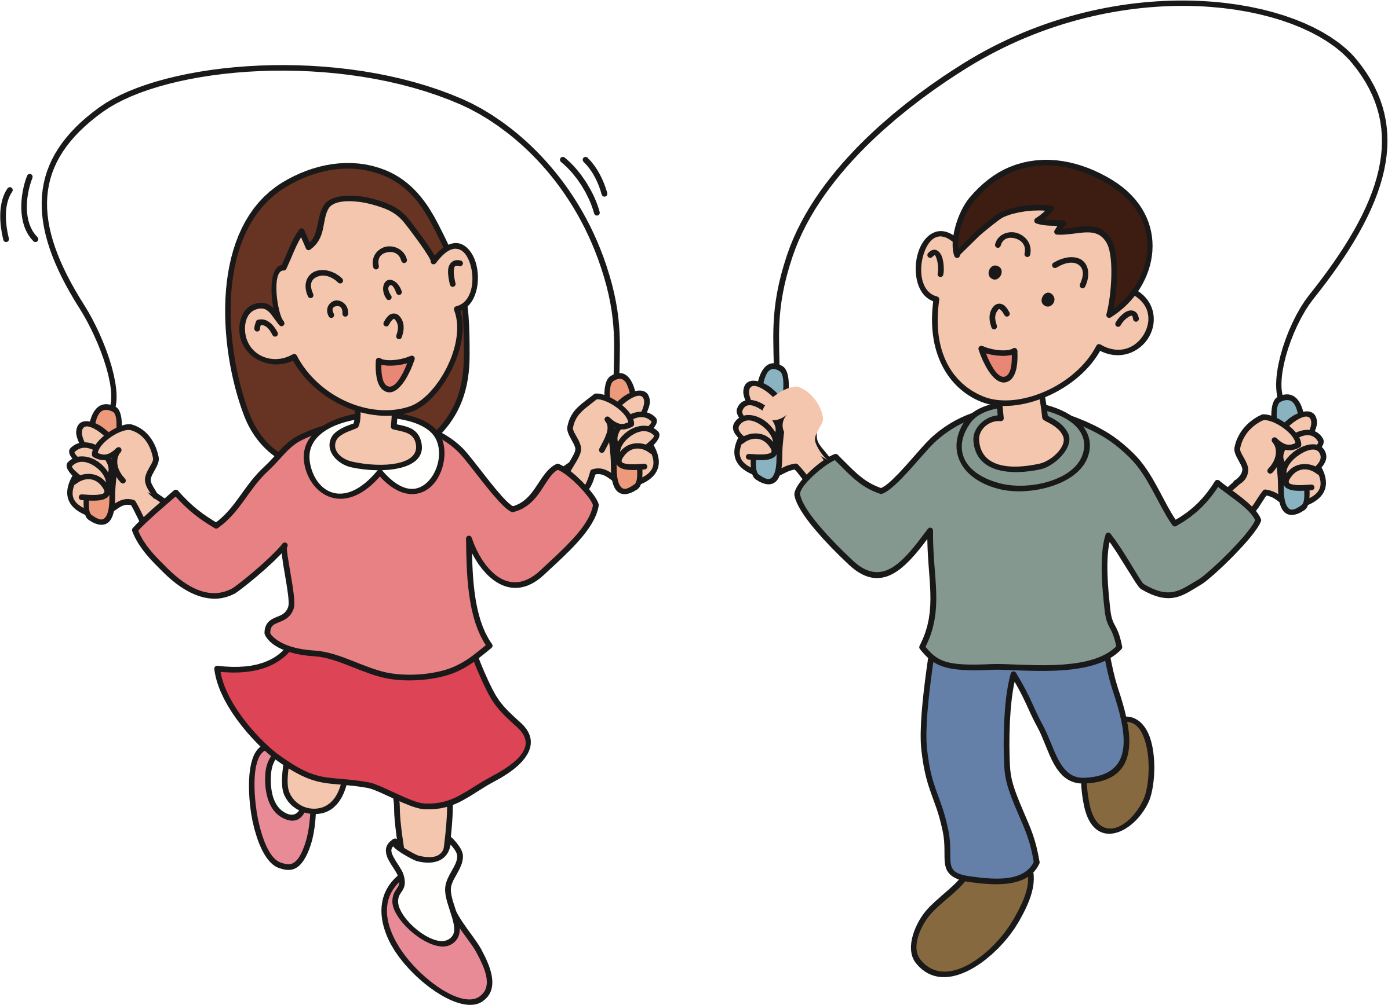
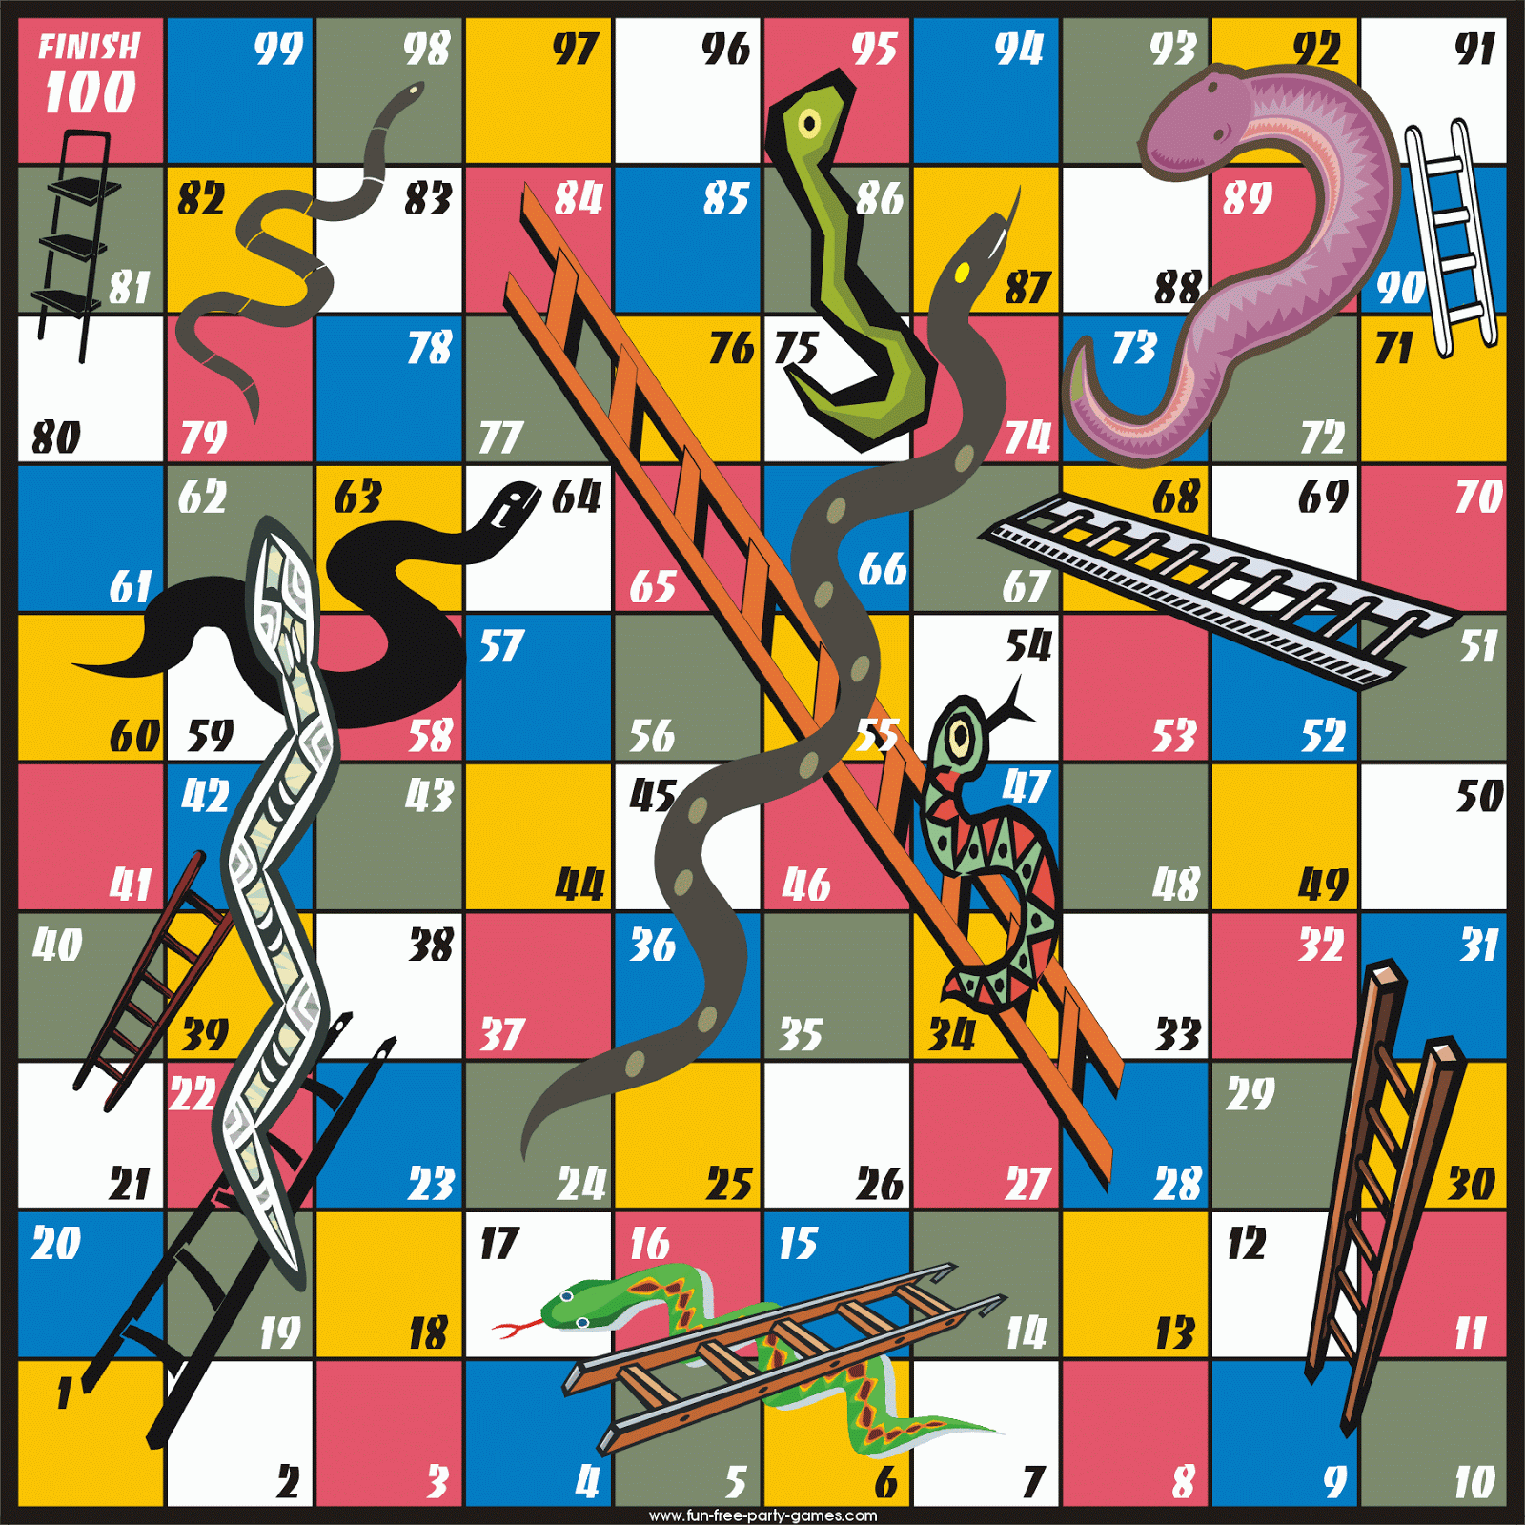
French Year 4 Term 1: Playtime
Subject Specific Vocabulary
Lesson 1 | le fermier the farmer le pré the meadow la femme the wife l'enfant (m) the child le chien the dog le chat the cat la souris the mouse le fromage the cheese
Lesson 2 | Sautez! Jump! Touchez le nez! Touch your nose! Touchez la tête! Touch your head! Dites 'bonjour'! Say 'hello'! Dites 'au revoir'! Say 'goodbye'! Frappez dans les mains! Clap your hands!
Lesson 3 | un ballon a ball une corde à sauter a skipping rope un vélo a bicycle une trottinette a scooter une balançoire a swing un toboggan a slide une bascule a seesaw un tourniquet a roundabout
Lesson 4 | jouer à chat to play tag jouer au foot to play football jouer à la balle to play catch jouer à la thèque to play rounders sauter à la corde to skip faire la course to race jouer à cache-cache to play hide-and-seek jouer aux jeux de mains to play clapping games
Subject Specific Vocabulary
Lesson 5 | les jeux d'équipe team games les jeux de société board games les jeux vidéo video games dans le pré in the meadow à l'intérieur inside dehors outside dans la cour in the playground
Lesson 6 | un garçon a boy ce soir tonight occupé busy Ennuyeux boring écrire to write
Questions and Answers
Qui est dans le pré? Who is in the meadow?
…est dans le pré. …is in the meadow.
Qu'est-ce que Jacques a dit? What did Jacques say?
Qu'est-ce que c'est? What is it?
C’est... It’s…
Qu'est-ce que tu aimes faire dans la cour? What do you like to do in the playground?
J'aime... I like...
À quoi tu aimes jouer? What do you like to play?
Où tu aimes jouer? Where do you like to play?
J’aime jouer... I like to play...
Sticky Knowledge
Give a spoken response to a simple written question using a single word answer. Pronounce some common letter strings correctly. Give an opinion in French with a visual prompt. Repeat a couple of sentences, including talking about what they would like, using the first person. Copy the main vocabulary with some mistakes.

Slide 2
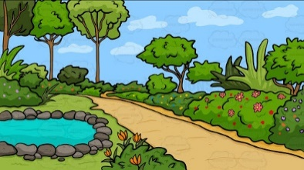
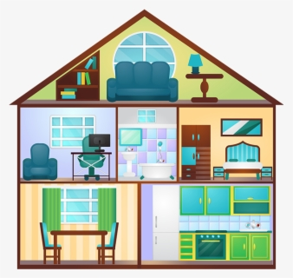
French Year 4 Term 2: My Home
Subject Specific Vocabulary
Lesson 1 Where do you live? | une maison a house un appartement a flat un village a village une ville a town une grande ville a city une chaumière a cottage une ferme a farm les bois (m) the woods
Lesson 2 Your home | une chambre a bedroom une salle de bains a bathroom un salon a living room une salle à manger a dining room une cuisine a kitchen un jardin a garden un balcon a balcony le rez-de-chaussée the ground floor le premier étage the first floor
Lesson 3 Your bedroom | un lit a bed une chaise a chair une table a table une commode a chest of drawers une armoire a wardrobe une lampe a light une télévision a television des rideaux (m) curtains une moquette a carpet
Lesson 4 The kitchen | une fenêtre a window une porte a door une poubelle a bin un four an oven une bouilloire a kettle un grille-pain a toaster un évier a sink un lave-vaisselle a dishwasher
Questions and Answers
Où habites-tu? Where do you live?
J’habite dans… I live in…
Qu'est-ce que c’est? What is it?
C’est… It’s…
Qu'est-ce qu'il y a dans ta chambre? What is there in your bedroom?
Dans ma chambre, il y a... In my bedroom, there’s…
Qu'est-ce qu'il y a dans la cuisine? What is there in the kitchen?
Il y a... There’s...
Qu'est-ce que tu fais chaque jour? What do you do each day?
Subject Specific Vocabulary
Lesson 5 Daily routine | Je me lève. I get up. Je me douche. I shower. Je prends le petit déjeuner. I have breakfast. Je vais à l'école. I go to school. Je prends le déjeuner. I have lunch. Je rentre chez moi. I go home. Je prends un goûter. I have an afternoon snack. Je dîne. I have dinner. Je me couche. I go to bed.
Lesson 6 Garon the Giant | un château a castle un nain a gnome tout le monde everyone ses amis his friends faire une fête to have a party s'effondrer to fall down
Sticky Knowledge
Recognise a familiar sound when it is heard in a song. Identify one or two key words from the story with support. Copy out or repeat sentences which use numbers in simple descriptions. Be able to repeat aloud full sentences about their homes and daily routines. Write a word in French to respond to a spoken question. Recognise sentences where the word order is different to English. Identify an article with some help.

Slide 3
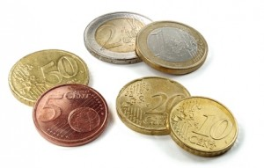


French Year 4 Term 3: My Town
Subject Specific Vocabulary
Week 1 Money and shopping | un euro (one euro) un euro vingt (one euro twenty) deux euros (two euros) deux euros cinquante (two euros fifty) cinquante centimes (fifty cents) trop cher (too expensive) très bien (very good)
Week 2 Places | des magasins (m) (some shops) une église (a church) un supermarché (a supermarket) un centre de loisirs (a leisure centre) un théâtre (a theatre) une gare (a train station) une rivière (a river) un jardin public (a public garden) un musée (a museum)
Week 3 Directions | la gare - the train station la piscine - the swimming pool continuez tout droit - go straight on tournez à gauche - turn left tournez à droite - turn right prenez la première rue à gauche - take the first street on the left prenez la deuxième rue à droite - take the second street on the right Voilà - there you are
Week 4 Shops | la boucherie - the butcher's la boulangerie - the baker's la patisserie - the cake shop la confiserie - the sweet shop le marché - the market la banque - the bank la pharmacie - the chemist la poissonnerie - the fishmonger's
Subject Specific Vocabulary
Week 5 Items to buy | un CD (a CD) un jeu vidéo (a video game) un livre (a book) un magazine (a magazine) une boisson (a drink) une glace (an ice cream) des vêtements (m) (some clothes) une tablette de chocolat (a chocolate bar) une carte d'anniversaire (a birthday card)
Week 6 | une animalerie (a pet shop) le marchand (the shopkeeper) il trouve he finds il vend he sells il saute he jumps se cacher to hide Arrête! Stop! fâché angry
Sticky Knowledge
Understand simple directions when prompted with images or gestures. Say and write something about where they live, with help. Understand simple prices when given visual prompts. Read along with a story as it is read out in class. Play French word games, including forming simple sentences with verbal prompts.
Questions and Answers
Ça coûte combien? How much does it cost?
Ça coûte… It costs…
Qu'est-ce qu'il y a dans ta ville? What is there in your town?
Il y a… There is… / There are…
Où est…? Where is… ?
Qu'est-ce que c'est? What is it?
C'est… It’s…
Qu'est-ce que vous désirez? What would you like?
Je voudrais…, s'il vous plaît. I would like … please.
Ça coûte combien? How much does it cost?
Cultural Knowledge
Identifies France on a map
Names other French speaking countries
Recognises flags of French speaking countries around the world

Slide 4
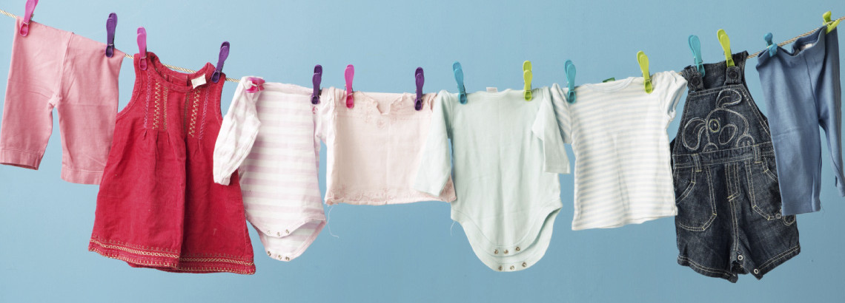


French Year 4 Term 4: Describing People
Subject Specific Vocabulary
Lesson 1 What are you like? | les yeux bleus blue eyes les yeux verts green eyes les yeux marron brown eyes les yeux noisette hazel eyes je suis grand I'm tall (male) je suis grande I'm tall (female) je suis petit I'm short (male) je suis petite I'm short (female)
Lesson 2 Hair | les cheveux blonds blonde hair les cheveux bruns brown hair les cheveux roux ginger hair les cheveux noirs black hair les cheveux gris grey hair mon ami my friend (male) mon amie my friend (female)
Lesson 3 We are all different | les cheveux raides straight hair les cheveux bouclés curly hair les cheveux ondulés wavy hair les cheveux courts short hair les cheveux longs long hair les oreilles percées (f) pierced ears les joues rouges red cheeks des taches de rousseur (f) freckles des lunettes glasses
Lesson 4 The fairy and the pirate | la fée the fairy le pirate the pirate gros fat mince thin gentil friendly mauvais nasty content happy triste sad intelligent intelligent stupide stupid
Subject Specific Vocabulary
Lesson 5 I am wearing … | une robe a dress un pantalon trousers un jean jeans un pull a jumper un tee-shirt a T-shirt une chemise a shirt une jupe a skirt des chaussures (f) shoes des chaussettes (f) socks un chapeau a hat
Lesson 6 The sad frog | une grenouille a frog un serpent a snake une fête a party triste sad gentil friendly camouflé camouflaged gober to swallow whole cracher to spit out
Questions and Answers
Tu es comment? What are you like?
J'ai les yeux… I have … eyes.
Je suis… I’m…
Ton ami a les cheveux de quelle couleur? What colour hair does your friend (male) have?
Ton amie a les cheveux de quelle couleur? What colour hair does your friend (female) have?
Il a les cheveux… He has … hair. Elle a les cheveux… She has … hair.
Il est comment? What’s he like?
Elle est comment? What’s she like?
Il a ... / Elle a… He has... / She has…
La fée est comment? What’s the fairy like?
Le pirate est comment? What’s the pirate like?
Elle est... She’s... Il est… He’s…
Qu'est-ce que tu portes? What are you wearing?
Je porte… I’m wearing...
Sticky Knowledge
• Be able to recognise subject pronouns, given some visual prompts. • Repeat sentences using some common verbs. • Describe others using short phrases when given visual aids. • Copy down plural nouns with the correct articles. • Summarise in English a character from a story.

Slide 5

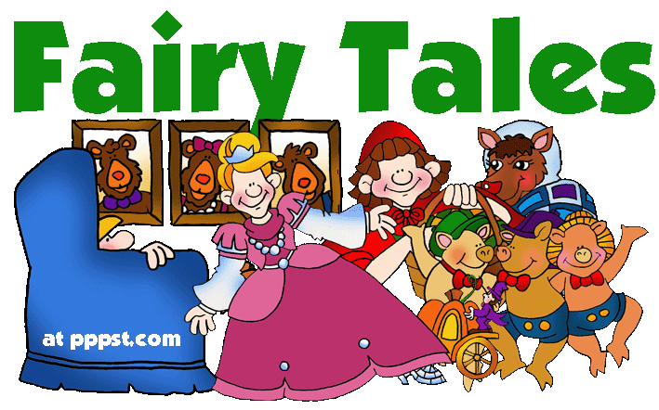
French Year 4 Term 5: The Body
Subject Specific Vocabulary
Lesson 1 My face | le visage the face l'œil (m) the eye les yeux (m) the eyes le nez the nose la joue the cheek l'oreille (f) the ear la bouche the mouth les dents (f) the teeth
Lesson 2 What are you doing? | je cours I run j'écris I write je lis I read je parle I talk j'écoute I listen je nage I swim je marche I walk je peins I paint
Lesson 3 It hurts | J'ai mal à la tête. I have a headache. J'ai mal au bras. My arm is hurting. J'ai mal à l'oreille. I have earache. J'ai mal au pied. My foot is hurting. J'ai mal au ventre. I have stomachache. J'ai mal au dos. I have backache. J'ai mal au genou. My knee is hurting. J'ai mal au doigt. My finger is hurting. J'ai mal aux dents. I have toothache.
Subject Specific Vocabulary
Lesson 4 Fairy tales | le prince the prince l'ogre (m) the ogre Cendrillon Cinderella l'ours (m) the bear le loup the wolf la grand-mère the grandmother la grenouille the frog la méchante belle-mère the wicked stepmother le Petit Chaperon rouge Little Red Riding Hood
Lesson 5 Where do they live? | une maison a house une chaumière a cottage une forêt a forest un palais a palace un château a castle une grotte a cave un marais a swamp un pont a bridge
Lesson 6 Little Red Riding Hood | un coup de pied a kick affamé hungry apporter to take frapper to knock entendre to hear voir to see
Questions and Answers
Qu'est-ce que c'est? What is it?
C’est… / Ce sont... It’s… / They’re...
Qu'est-ce que tu fais ce matin / cet après-midi? What are you doing this morning / this afternoon?
Ce matin / Cet après-midi, je… This morning… / This afternoon, I’m…
Où as-tu mal? Where does it hurt?
J'ai mal... My… is hurting. / I have… ache.
C'est qui? Who is it?
C'est… It’s...
Qu'est-ce que c'est? What is it?
C'est… It’s…
Sticky Knowledge
• Be able to recognise articles and understand that they signify the gender of a noun. • Pronounce articles clearly when speaking and spell them correctly when writing. • Read a French rhyme with some help with unfamiliar vocabulary. • Repeat sentences that use adjectives to describe things. • Pick out some subject pronouns when reading, with assistance.

Slide 6
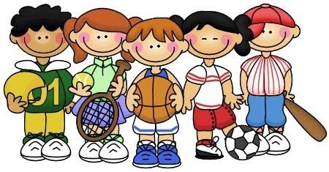
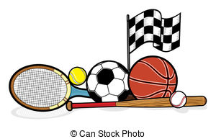
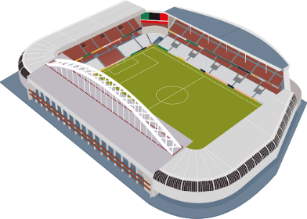
French Year 4 Term 6: Sport
Subject Specific Vocabulary
Lesson 1 Sports | le foot football le tennis tennis le tennis de table table tennis le basket basketball le cricket cricket le rugby rugby
Lesson 2 Which sport do you like doing? | la danse dancing la natation swimming le vélo cycling l'équitation (f) horse riding le skate skateboarding le surf surfing l'escalade (f) climbing le footing jogging
Lesson 3 At the stadium | un stade a stadium une équipe a team un joueur de foot a football player un directeur a manager un terrain a pitch un arbitre a referee un ballon de foot a football un sifflet a whistle un spectateur a spectator
Lesson 4 Wimbledon | un court a court une raquette a racket un joueur de tennis a tennis player un arbitre an umpire un spectateur a spectator un ramasseur de balles a ball boy une balle de tennis a tennis ball des fraises (f) à la crème strawberries and cream
Subject Specific Vocabulary
Lesson 5 Can you …? | jouer au tennis to play tennis jouer au foot to play football jouer au hockey to play hockey jouer au netball to play netball jouer au rugby to play rugby jouer au cricket to play cricket faire du vélo to go cycling faire du ski to go skiing
Lesson 6 A tennis match | un billet a ticket travailler to work malade ill célèbre famous triste sad content happy frapper to hit or knock ramasser to collect donner to give
Questions and Answers
Tu joues à quel sport? What sport do you play?
Je joue au… I play…
Tu aimes faire quel sport? Which sport do you like doing?
J'aime (faire)… I like (doing)...
Qu'est-ce que c'est? What is it?
C’est... It’s…
Qu'est-ce que c'est? What is it?
C’est... / Ce sont… It’s... / They’re…
Tu sais…? Can you...?
Oui, je sais… Yes, I can…
Non, je ne sais pas… No, I can’t…
Sticky Knowledge
Identify an article in a spoken sentence, with some support. Give words or phrases to say which sports they like. Use a bilingual dictionary with guidance to look up words. Follow a model with some assistance to write sentences in the first person. Recognise some sentences which have a different word order.

